Slide 1

Digital Law
อาจารย์สุวิชยะ รัตตะรมย์
สาขาวิชาวิทยาการคอมพิวเตอร์

Slide 2
“ความไม่รู้กฎหมาย ไม่อาจเป็นข้อแก้ตัวได้”
"Ignorance of the law is no excuse.“
สุภาษิตกฎหมาย

Slide 3
กฎหมายที่เกี่ยวข้องกับดิจิทัล
พลเมืองดิจิทัลควรรู้จักกฎหมายที่เกี่ยวข้องกับการใช้ชีวิตในสังคมดิจทัล
ครอบคลุมทั้งใช้งานอุปกรณ์ดิจิทัลส่วนบุคคลและการใช้งานเครือข่ายคอมพิวเตอร์และอินเทอร์เน็ต
แบ่งได้เป็น 2 หัวข้อหลัก
  กฎหมายที่เกี่ยวข้องกับลิขสิทธิ์
  กฎหมายดิจิทัล

Slide 4
ลิขสิทธิ์ (Copyright)
ทรัพย์สินทางปัญญา (intellectual Property) หมายถึง ผลงานอันเกิดจากการประดิษฐ์ คิดค้น หรือสร้างสรรค์ของมนุษย์
ลิขสิทธิ์ จัดเป็นทรัพย์สินทางปัญญาประเภทหนึ่ง
งานลิขสิทธิ์เมื่อถูกสร้างขึ้นจะได้รับความคุ้มครองอัตโนมัติโดยไม่จำเป็นต้องมีการจดทะเบียน
เจ้าของลิขสิทธิ์มีสิทธิ์ที่จะกระทำการใดๆ เกี่ยวกับงานที่สร้างก็ได้
  การละเมิดลิขสิทธิในงานของผู้อื่น ถือเป็นความผิดตามกฎหมาย

Slide 5
ตัวอย่างงานที่มีลิขสิทธิ์
โปรแกรมคอมพิวเตอร์
ภาพยนตร์, รายการวิทยุ, รายการโทรทัศน์, รายการที่เผยแพร่ทางอินเทอร์เน็ต รวมถึงการ Live สดต่างๆ
เพลง (ทั้งทำนองและเนื้อร้อง) รวมถึง มิวสิควีดีโอ
ภาพวาด, ภาพถ่าย
งานเขียนต่างๆ ที่ได้ประพันธ์ขึ้น รวมไปถึงบทความที่เผยแพร่ทางอินเทอร์เน็ต
สิ่งต่างๆ ที่พบในอินเทอร์เน็ตมีลิขสิทธิ์เกือบทั้งสิ้น!!!

Slide 6
การละเมิดลิขสิทธิ์
ในการใช้งานสิ่งที่มีลิขสิทธิ์ ต้องไม่เป็นการละเมิดลิขสิทธิ์
ตัวอย่างการละเมิดลิขสิทธิ์
  ทำซ้ำหรือดัดแปลง ไม่ว่าทั้งหมดหรือเพียงบางส่วน โดยไม่ได้รับอนุญาต
  เผยแพร่ แจกจ่ายต่อสาธารณชนในลักษณะที่อาจก่อให้เกิดความเสียหายแก่เจ้าของลิขสิทธิ์
  ใช้งานเพื่อผลประโยชน์เชิงการค้า โดยไม่ได้รับอนุญาต

Slide 7
บทลงโทษ
พระราชบัญญัติลิขสิทธิ์ ปี พ.ศ. 2537, 2558, 2561
โทษทางอาญา มีโทษปรับตั้งแต่ 20,000 – 200,000 บาท
  หากทำเพื่อการค้าต้องระวางโทษจำคุกตั้งแต่ 6 เดือน - 4 ปี หรือปรับตั้งแต่ 100,000 – 800,000 บาท หรือทั้งจำทั้งปรับ
เจ้าของลิขสิทธิ์สามารถฟ้องร้องเรียกค่าเสียหายทางแพ่งได้เพิ่มเติม ซึ่งอาจมีค่าปรับได้สูงถึงหลักล้านบาท

Slide 8
กรณีศึกษาการละเมิดลิขสิทธิ์
เปิดเพลงในร้านอาหาร ผิดลิขสิทธิ์ไหม ?
  คำพิพากษาศาลฎีกาที่ 8220/2553
จำเลยเปิดแผ่นวีซีดีเพลง…อันเป็นลิขสิทธิ์ของผู้เสียหาย ซึ่งได้มีผู้ทำขึ้นหรือดัดแปลงขึ้นให้ลูกค้าในร้านอาหารของจำเลยได้ฟัง ไม่ปรากฏว่าจำเลยเปิดเพลงดังกล่าวเพื่อหากำไรโดยตรงจากการที่ให้ลูกค้าได้ฟังเพลงโดยการเรียกเก็บค่าตอบแทนจากลูกค้าในการเปิดเพลงดังกล่าว หรือเรียกเก็บเพิ่มรวมไปกับค่าอาหารและเครื่องดื่มแต่อย่างใด
การกระทำของจำเลยตามฟ้องจึงไม่เป็นความผิดตาม พ.ร.บ.ลิขสิทธิ์ พ.ศ.2537 มาตรา 31 ประกอบมาตรา 70 วรรคสอง เพราะไม่ครบองค์ประกอบความผิดของบทมาตราดังกล่าวซึ่งต้องเป็นการกระทำเพื่อหากำไรโดยตรงจากการละเมิดลิขสิทธิ์

Slide 9
กรณีศึกษาการละเมิดลิขสิทธิ์
เปิดเพลงในร้านอาหาร ผิดลิขสิทธิ์ไหม ?
  แต่ว่า!!!
  มาตรา ๒๗ การกระทำอย่างใดอย่างหนึ่งแก่งานอันมีลิขสิทธิ์ตามพระราชบัญญัตินี้ โดยไม่ได้รับอนุญาตตามมาตรา ๑๕ (๕) ให้ถือว่าเป็นการละเมิดลิขสิทธิ์ ถ้าได้กระทำดังต่อไปนี้
  (๑) ทำซ้ำหรือดัดแปลง
  (๒) เผยแพร่ต่อสาธารณชน
  ถ้าฟ้องด้วยมาตรานี้ อาจผิดลิขสิทธิ์ได้
  ดังนั้นควรปฏิบัติให้ถูกลิขสิทธิ์ เช่น การซื้อลิขสิทธิ์จากค่ายเพลงอย่างถูกต้อง

Slide 10
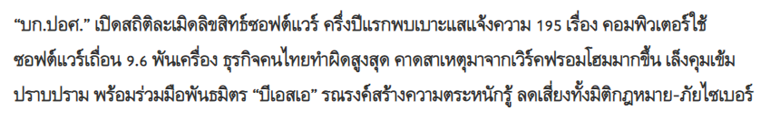
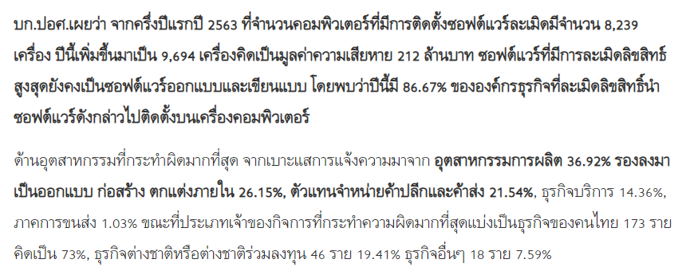
กรณีศึกษาการละเมิดลิขสิทธิ์
วินโดว์เถื่อน ใครๆ ก็ใช้กันทั้งนั้น?
Ref : https://www.bangkokbiznews.com/news/detail/950095

Slide 11
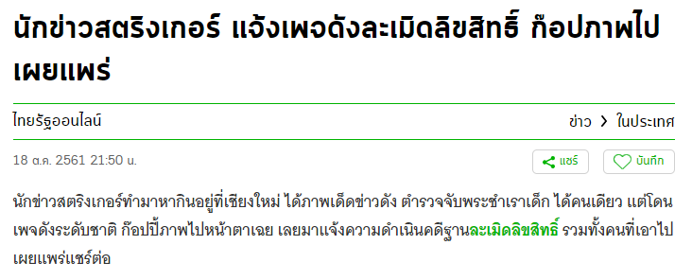
กรณีศึกษาการละเมิดลิขสิทธิ์
ภาพจากเน็ต เอาไปใช้ได้ไหม?
Ref : https://www.thairath.co.th/news/local/north/1399305

Slide 12
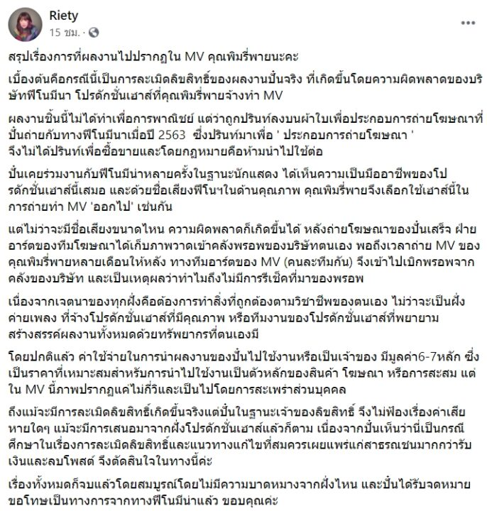
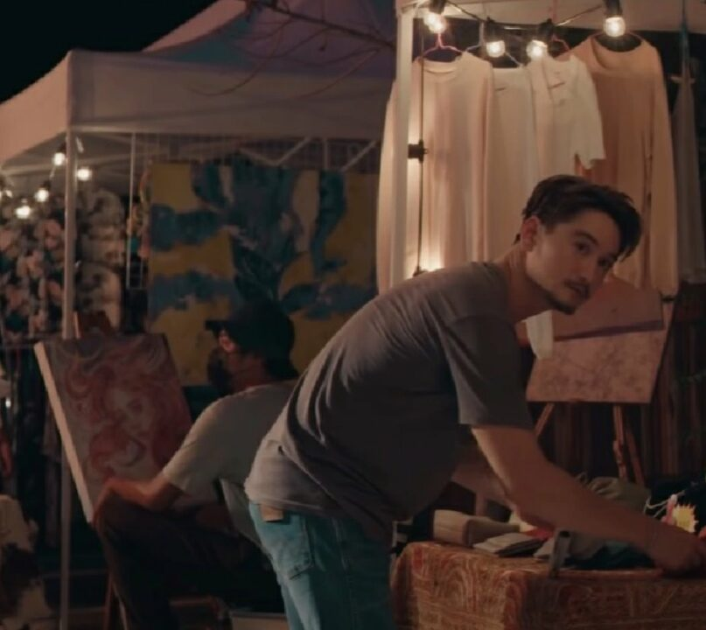
กรณีศึกษาการละเมิดลิขสิทธิ์
ภาพจากเน็ต เอาไปใช้ได้ไหม?
https://www.dailynews.co.th/news/134854/

Slide 13
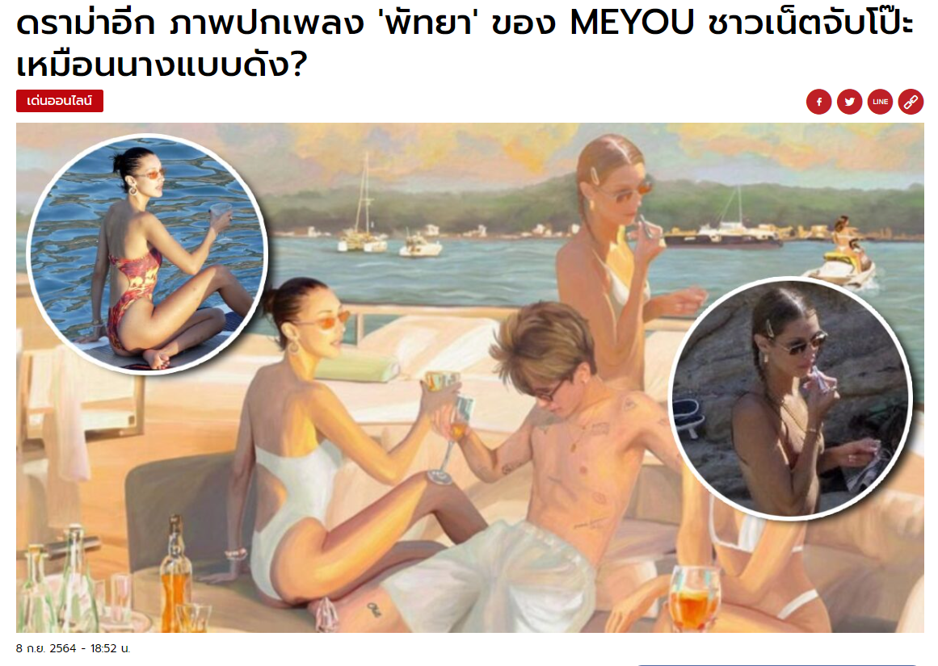
กรณีศึกษาการละเมิดลิขสิทธิ์
ภาพจากเน็ต เอาไปใช้ได้ไหม?
Ref : https://www.khaosod.co.th/special-stories/news_6609200

Slide 14
การนำงานอันมีลิขสิทธิ์ของผู้อื่นมาใช้
สถิติปี 2561 ประเทศไทยมีสถิติการละเมิดลิขสิทธิ์ซอฟต์แวร์ อยู่ที่ร้อยละ 66 ถือเป็นอันดับที่ 3 ของอาเซียน
แต่มีการตระหนักและตื่นตัวที่มากขึ้น ดังที่เห็นได้จากข่าวที่คนในสังคมดิจิทัลมีการตรวจสอบ ท้วงติง และแก้ไขมากขึ้น
อย่างไรก็ตาม การนำงานอันมีลิขสิทธิ์ของผู้อื่นมาใช้ สามารถทำได้ในบางกรณี
  ตามข้อยกเว้นการละเมิดลิขสิทธิ์
  ตามสัญญาอนุญาตครีเอทีฟคอมมอนส์ (Creative Commons : CC)

Slide 15
ข้อยกเว้นการละเมิดลิขสิทธิ์
งานที่มีลิขสิทธิ์บางลักษณะสามารถนำมาใช้ได้โดยไม่ต้องขออนุญาตจากเจ้าของ เพราะถือว่าเป็นการใช้ที่เป็นธรรม
ทั้งนี้ การใช้งานรูปแบบใดก็ตาม ต้องอยู่ภายใต้เงื่อนไขสำคัญ 2 ข้อ ดังนี้
  การกระทำต้องไม่ขัดต่อการแสวงหาประโยชน์จากงานอันมีลิขสิทธิ์ตามปกติของเจ้าของลิขสิทธิ์ และ
  การกระทำนั้นต้องไม่กระทบกระทบกระเทือนถึงสิทธิอันชอบด้วยกฎหมายของเจ้าของลิขสิทธิ์เกินสมควร

Slide 16
ตัวอย่างข้อยกเว้นการละเมิดลิขสิทธิ์
ลักษณะการกระทำที่ได้รับการยกเว้น (และไม่ขัดเงื่อนไขข้างต้น)
  วิจัยหรือศึกษางานนั้น อันมิใช่การกระทำเพื่อหากำไร
  ใช้เพื่อประโยชน์ของตนเอง หรือเพื่อประโยชน์ของตนเองและบุคคลอื่นในครอบครัวหรือญาติสนิท
  ติชม วิจารณ์ หรือแนะนำผลงานโดยมีการรับรู้ถึงความเป็นเจ้าของลิขสิทธิ์นั้น
  เสนอรายงานข่าวทางสื่อสารมวลชนโดยมีการรับรู้ถึงความเป็นเจ้าของลิขสิทธิ์ในงานนั้น

Slide 17
ตัวอย่างข้อยกเว้นการละเมิดลิขสิทธิ์
ทำซ้ำ ดัดแปลง นำออกแสดง หรือทำให้ปรากฏเพื่อประโยชน์ในการพิจารณาของศาลหรือเจ้าพนักงานซึ่งมีอำนาจตามกฎหมายหรือในการรายงานผลการพิจารณาดังกล่าว
ทำซ้ำ ดัดแปลง นำออกแสดง หรือทำให้ปรากฏโดยผู้สอน เพื่อประโยชน์ในการสอนของตน อันมิใช่เพื่อหากำไร
ทำซ้ำ ดัดแปลงบางส่วนของงาน หรือตัดทอนหรือทำบทสรุปโดยผู้สอนหรือสถาบันการศึกษา เพื่อแจกจ่ายหรือจำหน่ายแก่ผู้เรียนในชั้นเรียนหรือในสถานบันศึกษา ทั้งนี้ ต้องไม่เป็นการกระทำเพื่อหากำไร
นำงานนั้นมาใช้เป็นส่วนหนึ่งในการถามและตอบในการสอบ

Slide 18





สัญญาอนุญาตครีเอทีฟคอมมอนส์ (Creative Commons : CC)
การนำงานของผู้อื่นมาใช้ โดยปกติต้องติดต่อเจ้าของลิขสิทธิ์เพื่อขออนุญาตก่อน ซึ่งบางครั้งเป็นเรื่องยากลำบาก
เจ้าของลิขสิทธิ์บางคนอาจยินดีให้นำงานของตนไปเผยแพร่ต่อได้แต่ลดขั้นตอนการขออนุญาตลง
  ลิขสิทธิ์ยังคงอยู่กับเจ้าของลิขสิทธิ์เดิม
สามารถทำได้โดยเจ้าของลิขสิทธิ์ประกาศใช้ สัญญาอนุญาตครีเอทีฟคอมมอนส์ (Creative Commons : CC)

Slide 19
สัญญาอนุญาตครีเอทีฟคอมมอนส์ (Creative Commons : CC)
Creative Commons เป็นสัญญาอนุญาตแบบเปิดรูปแบบหนึ่ง ที่ช่วยให้เจ้าของทรัพย์สินทางปัญญาสามารถให้สิทธิ์บางส่วน หรือทั้งหมดแก่สาธารณะ ในขณะที่ยังคงสงวนสิทธิ์อื่นๆ ที่ตนเองต้องการเอาไว้ได้
มีจุดประสงค์เพื่อหลีกเลี่ยงการเกิดปัญหาลิขสิทธิ์ต่อการแบ่งปันสารสนเทศ
ประกอบด้วยเงื่อนไข 4 เงื่อนไข ซึ่งสามารถนำมาผสมกันเป็นรูปแบบการอนุญาต 6 รูปแบบ

Slide 20
เงื่อนไข 4 เงื่อนไข
Attribution – BY ต้องแสดงที่มา (ให้เครดิต) เจ้าของผลงาน
NonCommercial – NC ห้ามนำผลงานไปใช้ในเชิงการค้า
No Derivative Works – ND ห้ามดัดแปลงผลงาน
Share Alike – SA ผลงานที่นำไปใช้ ต้องอนุญาตแบบเดียวกับต้นฉบับ

Slide 21



ใบอนุญาต 6 รูปแบบ
Attribution CC – BY ให้เผยแพร่ ดัดแปลง โดยต้องระบุที่มา
Attribution CC – BY – SA ให้เผยแพร่ ดัดแปลง โดยต้องระบุที่มาและต้องเผยแพร่งานดัดแปลงโดยใช้สัญญาอนุญาตเดียวกัน
Attribution CC – BY – ND ให้เผยแพร่ โดยต้องระบุที่มา แต่ห้ามดัดแปลง

Slide 22



ใบอนุญาต 6 รูปแบบ
Attribution CC – BY -NC ให้เผยแพร่ ดัดแปลง โดยต้องระบุที่มา แต่ห้ามใช้เพื่อการค้า
Attribution CC – BY – NC – SA ให้เผยแพร่ ดัดแปลง โดยต้องระบุที่มาแต่ห้ามใช้เพื่อการค้าและต้องเผยแพร่งานดัดแปลงโดยใช้สัญญาอนุญาตชนิดเดียวกัน
Attribution CC – BY – NC – ND ให้เผยแพร่ โดยต้องระบุที่มา ห้ามดัดแปลง ห้ามใช้เพื่อการค้า

Slide 23
กฎหมายดิจิทัล

Slide 24
ทำไมต้องมีกฎหมายดิจิทัล
ผู้กระทำความผิดอยู่ที่ไหนก็ได้
มีการใช้เทคโนโลยีที่ซับซ้อน
ยากต่อการตรวจสอบ
ยากต่อการนำผู้กระทำผิดมาลงโทษ
ความเสียหายกระทบคนจำนวนมาก และรวดเร็ว
จึงต้องมีกฎหมายเฉพาะเพื่อรับมือ

Slide 25
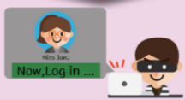
พระราชบัญญัติว่าด้วยการกระทำความผิดเกี่ยวกับคอมพิวเตอร์ พ.ศ. 2550 และ พ.ศ. 2560
มาตรา 5 เข้าถึงระบบคอมพิวเตอร์ของผู้อื่น
  เช่น แอบใช้ username และ password ของบุคคลอื่นไปเข้าสู่ระบบ
มีโทษจำคุกไม่เกิน 6 เดือน ปรับไม่เกิน 10,000 บาท หรือทั้งจำทั้งปรับ
Ref https://ops.mhesi.go.th/main/images/2561/ICTC/infographics/seriescom2-01.jpg

Slide 26

พระราชบัญญัติว่าด้วยการกระทำความผิดเกี่ยวกับคอมพิวเตอร์ พ.ศ. 2550 และ พ.ศ. 2560
มาตรา 6 เปิดเผยมาตรการป้องกันระบบคอมพิวเตอร์ของผู้อื่น
  เช่น แอบเอา username และ password ของบุคคลอื่นไปไปเผยแพร่
มีโทษจำคุกไม่เกิน 1 ปี ปรับไม่เกิน 20,000 บาท หรือทั้งจำทั้งปรับ
Ref https://ops.mhesi.go.th/main/images/2561/ICTC/infographics/seriescom2-01.jpg

Slide 27
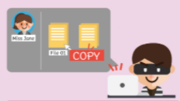
พระราชบัญญัติว่าด้วยการกระทำความผิดเกี่ยวกับคอมพิวเตอร์ พ.ศ. 2550 และ พ.ศ. 2560
มาตรา 7 เข้าถึงข้อมูลคอมพิวเตอร์ของผู้อื่น
  เช่น แอบใช้ username และ password ของบุคคลอื่นไปเข้าสู่ระบบ และคัดลอกข้อมูลออกมา
มีโทษจำคุกไม่เกิน 2 ปี ปรับไม่เกิน 40,000 บาท หรือทั้งจำทั้งปรับ
Ref https://ops.mhesi.go.th/main/images/2561/ICTC/infographics/seriescom2-01.jpg

Slide 28
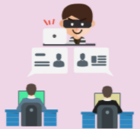
พระราชบัญญัติว่าด้วยการกระทำความผิดเกี่ยวกับคอมพิวเตอร์ พ.ศ. 2550 และ พ.ศ. 2560
มาตรา 8 ดักข้อมูลคอมพิวเตอร์ของผู้อื่น
  เช่น ดักรับข้อความสนทนาส่วนตัว, ดัก e-mail ของผู้อื่น
มีโทษจำคุกไม่เกิน 3 ปี ปรับไม่เกิน 60,000 บาท หรือทั้งจำทั้งปรับ
Ref https://ops.mhesi.go.th/main/images/2561/ICTC/infographics/seriescom2-01.jpg

Slide 29
พระราชบัญญัติว่าด้วยการกระทำความผิดเกี่ยวกับคอมพิวเตอร์ พ.ศ. 2550 และ พ.ศ. 2560
มาตรา 11 ส่งข้อมูลหรืออีเมล์ที่ทำให้ผู้อื่นเดือดร้อนรำคาญ โดยไม่เปิดโอกาสให้ผู้รับบอกเลิกได้ง่าย
  เช่น สแปมเมล์, ฝากร้านตาม Facebook หรือ IG
ส่งโดยปกปิดหรือปลอมแปลงแหล่งที่มา ปรับไม่เกิน 100,000 บาท
ส่งโดยไม่เปิดโอกาสให้ปฏิเสธการตอบรับได้โดยง่าย จำคุกไม่เกิน 2 ปี ปรับไม่เกิน 40,000 บาท หรือทั้งจำทั้งปรับ

Slide 30
พระราชบัญญัติว่าด้วยการกระทำความผิดเกี่ยวกับคอมพิวเตอร์ พ.ศ. 2550 และ พ.ศ. 2560
มาตรา 12 (ความผิดเกี่ยวพันกับมาตรา 5, 6, 7, 8 และ 11)
ถ้าความผิดนั้นเกี่ยวกับการรักษาความมั่นคงปลอดภัยของประเทศ ความปลอดภัยสาธารณะ ความมั่นคงในทางเศรษฐกิจของประเทศ หรือโครงสร้างพื้นฐานอันเป็นประโยชน์สาธารณะ
  ข้อมูลหรือระบบไม่เสียหาย โทษจําคุกตั้งแต่ 1-7 ปี และปรับตั้งแต่ 20,000 – 140,000 บาท
  ข้อมูลหรือระบบเสียหาย โทษจําคุกตั้งแต่ 1-10 ปี และปรับตั้งแต่แต่ 20,000 – 200,000 บาท
  ทำให้ผู้อื่นถึงแก่ความตาย โทษจําคุกตั้งแต่ 5-20 ปี และปรับตั้งแต่แต่ 100,000 – 400,000 บาท

Slide 31
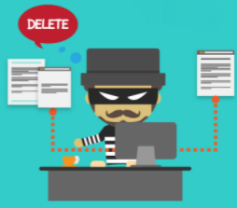
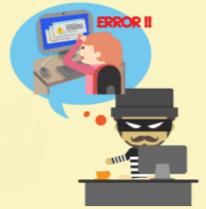
พระราชบัญญัติว่าด้วยการกระทำความผิดเกี่ยวกับคอมพิวเตอร์ พ.ศ. 2550 และ พ.ศ. 2560
มาตรา 9 ทำลาย แก้ไขเปลี่ยนแปลงข้อมูลของผู้อื่น
มาตรา 10 ระงับ ขัดขวาง รบกวน ระบบคอมพิวเตอร์ของผู้อื่น
มีโทษจำคุกไม่เกิน 5 ปี ปรับไม่เกิน 100,000 บาท หรือทั้งจำทั้งปรับ
Ref https://ops.mhesi.go.th/main/images/2561/ICTC/infographics/Info_mis-01.jpg

Slide 32
พระราชบัญญัติว่าด้วยการกระทำความผิดเกี่ยวกับคอมพิวเตอร์ พ.ศ. 2550 และ พ.ศ. 2560
มาตรา 12 (ความผิดเกี่ยวพันกับตามมาตรา 9 และ 10)
ถ้าความผิดนั้นเกี่ยวกับการรักษาความมั่นคงปลอดภัยของประเทศ ความปลอดภัยสาธารณะ ความมั่นคงในทางเศรษฐกิจของประเทศ หรือโครงสร้างพื้นฐานอันเป็นประโยชน์สาธารณะ
    โทษจําคุกตั้งแต่ 3-15 ปี และปรับตั้งแต่ 60,000 – 300,000 บาท
ถ้าความผิดนั้นเป็นเหตุให้เกิดอันตรายแก่ผู้อื่นหรือทรัพย์สินของผู้อื่น โทษจําคุกตั้งแต่ 1-10 ปี และปรับตั้งแต่แต่ 20,000 – 200,000 บาท
ถ้าความผิดนั้นทำให้ผู้อื่นถึงแก่ความตาย โทษจําคุกตั้งแต่ 5-20 ปี และปรับตั้งแต่แต่ 100,000 – 400,000 บาท

Slide 33
พระราชบัญญัติว่าด้วยการกระทำความผิดเกี่ยวกับคอมพิวเตอร์ พ.ศ. 2550 และ พ.ศ. 2560
มาตรา 13 จำหน่ายหรือเผยแพร่ชุดคำสั่งเพื่อนำไปใช้กระทำความผิดตามมาตรา 5 - 11
  มีโทษจำคุกไม่เกิน 1 ปี ปรับไม่เกิน 20,000 บาท หรือทั้งจำทั้งปรับ
กรณีคนซื้อนำไปใช้เป็นความผิดตามมาตรา 12 คนขายจะต้องได้รับโทษสูงขึ้น รวมถึงต้องรับผิดทางอาญาด้วย
Ref https://ops.mhesi.go.th/main/images/2561/ICTC/infographics/seriescom2-01.jpg

Slide 34
พระราชบัญญัติว่าด้วยการกระทำความผิดเกี่ยวกับคอมพิวเตอร์ พ.ศ. 2550 และ พ.ศ. 2560
มาตรา 14 นำข้อมูลที่ผิด พ.ร.บ. เข้าสู่ระบบคอมพิวเตอร์
โทษจำคุกไม่เกิน 5 ปี ปรับไม่เกิน 100,000 บาท หรือทั้งจำทั้งปรับ
ข้อมูลที่ผิด มี 5 ข้อ
  โดยทุจริต หรือโดยหลอกลวง นําเข้าข้อมูลที่บิดเบือน หรือปลอมไม่ว่าทั้งหมดหรือบางส่วน หรือข้อมูลเท็จ โดยประการที่น่าจะเกิดความเสียหายแก่ประชาชน อันมิใช่การกระทำความผิดฐานหมิ่นประมาทตามประมวลกฎหมายอาญา
    ถ้าเป็นการกระทำกับคนใดคนหนึ่ง โทษจะลดลงเหลือจำคุกไม่เกิน 3 ปี ปรับไม่เกิน 60,000 บาท หรือทั้งจำทั้งปรับ รวมถึงมีการยอมความได้

Slide 35
พระราชบัญญัติว่าด้วยการกระทำความผิดเกี่ยวกับคอมพิวเตอร์ พ.ศ. 2550 และ พ.ศ. 2560
  นําเข้าข้อมูลเท็จ ที่น่าจะเกิดความเสียหายต่อการรักษาความมั่นคงปลอดภัยของประเทศ ความปลอดภัยสาธารณะ ความมั่นคงในทางเศรษฐกิจของประเทศ หรือโครงสร้างพื้นฐานอันเป็นประโยชน์สาธารณะของประเทศ หรือก่อให้เกิดความตื่นตระหนกแก่ประชาชน
  นําเข้าข้อมูลใดๆ อันเป็นความผิดเกี่ยวกับความมั่นคงแห่งราชอาณาจักรหรือความผิดเกี่ยวกับการก่อการร้าย
  นําเข้าข้อมูลลามก
  แชร์ข้อมูลตามข้อ 1 – 4 (กดไลค์ไม่ผิด แต่ไม่นับ ม.112)

Slide 36
พระราชบัญญัติว่าด้วยการกระทำความผิดเกี่ยวกับคอมพิวเตอร์ พ.ศ. 2550 และ พ.ศ. 2560
มาตรา 15 ให้ความร่วมมือ ยินยอม รู้เห็นเป็นใจกับผู้ร่วมกระทำความผิดตามมาตรา 14
  เช่น เพจต่างๆ ที่เปิดให้มีการแสดงความคิดเห็น แล้วมีความคิดเห็นที่มีเนื้อหาผิดกฎหมายก็มีความผิด แต่ถ้าตรวจสอบแล้วพบเจอและลบออก จะถือว่าเป็นผู้ที่พ้นความผิด
  ความผิดเทียบเท่ามาตรา 14

Slide 37
พระราชบัญญัติว่าด้วยการกระทำความผิดเกี่ยวกับคอมพิวเตอร์ พ.ศ. 2550 และ พ.ศ. 2560
มาตรา 16 สร้าง ตัดต่อ เติม หรือดัดแปลงภาพแล้วโพสต์
  การตัดต่อรูป ที่ทำให้ผู้อื่นเสียชื่อเสียง ถูกดูหมิ่นเกลียดชัง หรือได้รับความอับอาย อย่างเช่นกรณีที่เอาภาพดาราไปตัดต่อ
  การโพสต์ภาพผู้ตาย แล้วทำให้บิดามารดา คู่สมรส หรือบุตรของผู้ตายเสียชื่อเสียง ถูกดูหมิ่นเกลียดชัง หรือได้รับความอับอาย
โทษจำคุกไม่เกิน 3 ปี และปรับไม่เกิน 200,000 บาท
โทษในมาตรานี้ยอมความกันได้
ข้อยกเว้น : ถ้าสุจริต ติชม ด้วยความเป็นธรรมตามวิสัยของประชาชน ไม่ผิด

Slide 38
